Slide 1
Maquettage Buroscope
Interactions et Personnages

Slide 2

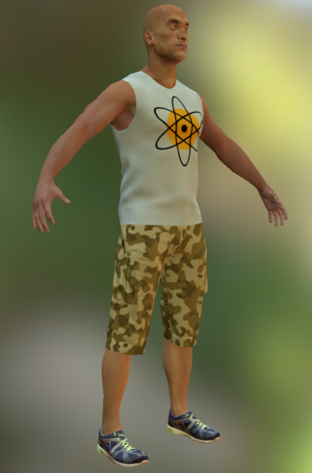
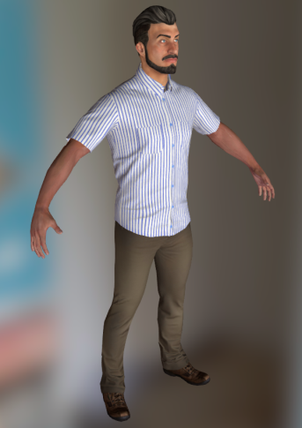
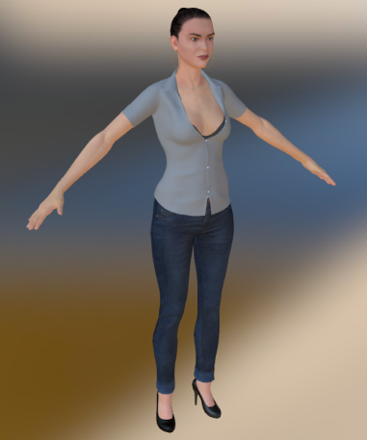


Menu
Bienvenue au « nom du jeu » qui te permettra de découvrir les différentes formations proposées par Buroscope et en fonction de ton profil, tu pourrais découvrir la formation qui mieux te conviendrait mais aussi des aides pour la financer. Découvrez-les!!
Notes:
Cover Flow

Slide 3
Demandeur d’emploi
Salarié
Entreprise
Notes:
Cover Flow

Slide 4
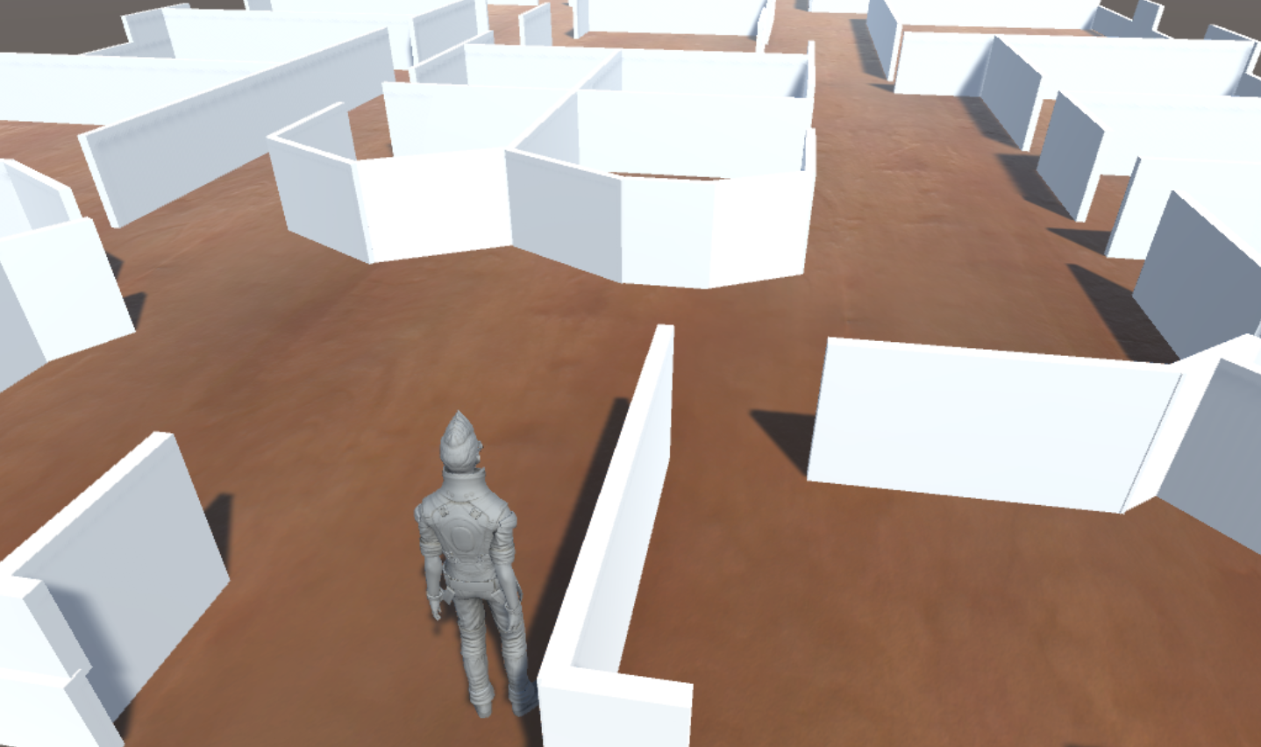

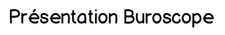
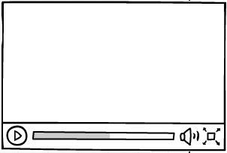
Début du Jeu

Slide 5
Début du Jeu

Slide 6

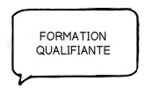
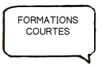
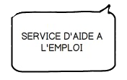
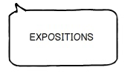
Accueil

Slide 7
Formations Courtes
Qu’est-ce que c’est?
Modalités
Dates

Slide 8

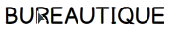







Formations Courtes

Slide 9





Formations Courtes

Slide 10
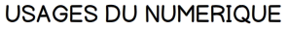




Formations Courtes

Slide 11


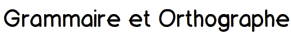


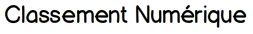
Formations Courtes

Slide 12
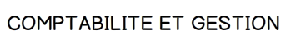
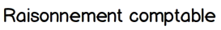



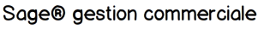

Formations Courtes

Slide 13
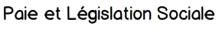

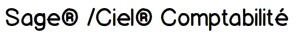

Formations Courtes

Slide 14

Formations Courtes

Slide 15

Formations Courtes

Slide 16
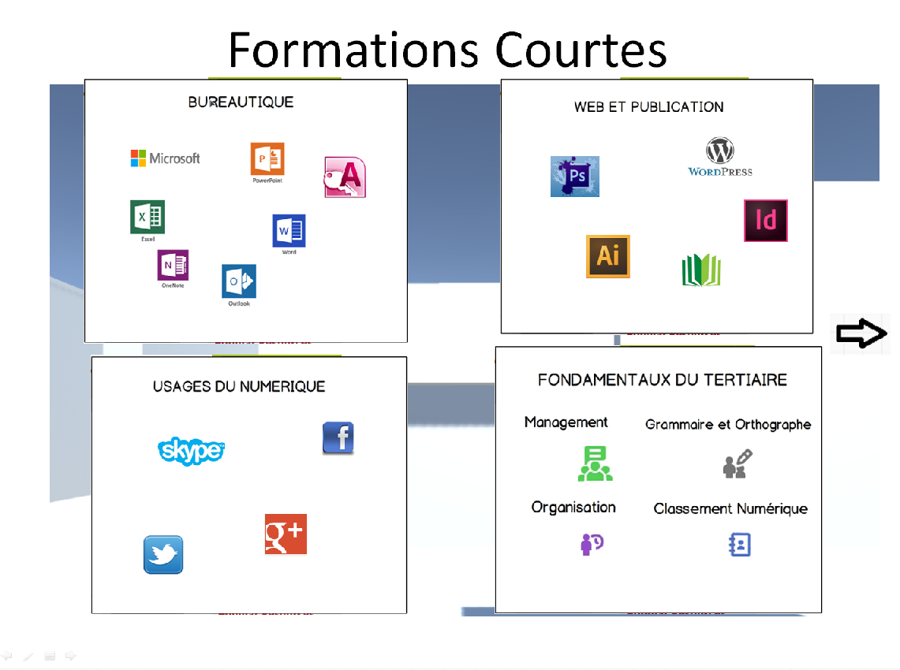

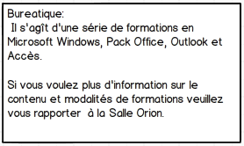
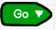

Slide 17
Formations Courtes

Slide 18
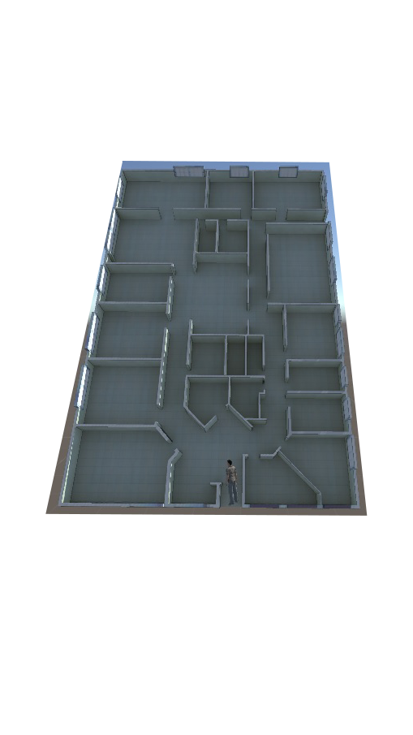
Formations Courtes

Slide 19
Formations Courtes

Slide 20
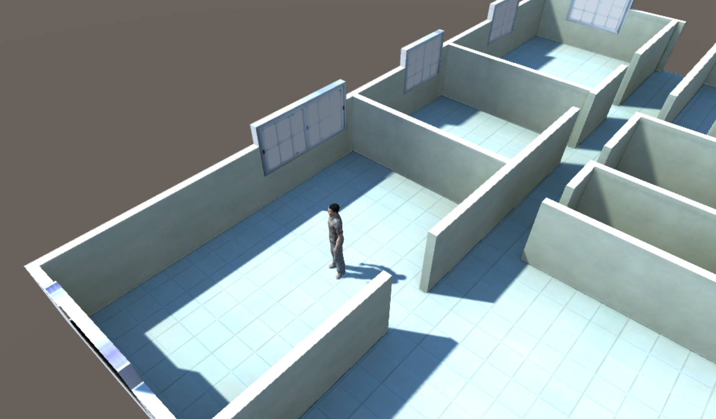
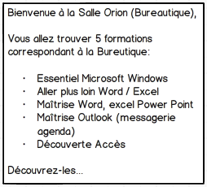
Formations Courtes

Slide 21
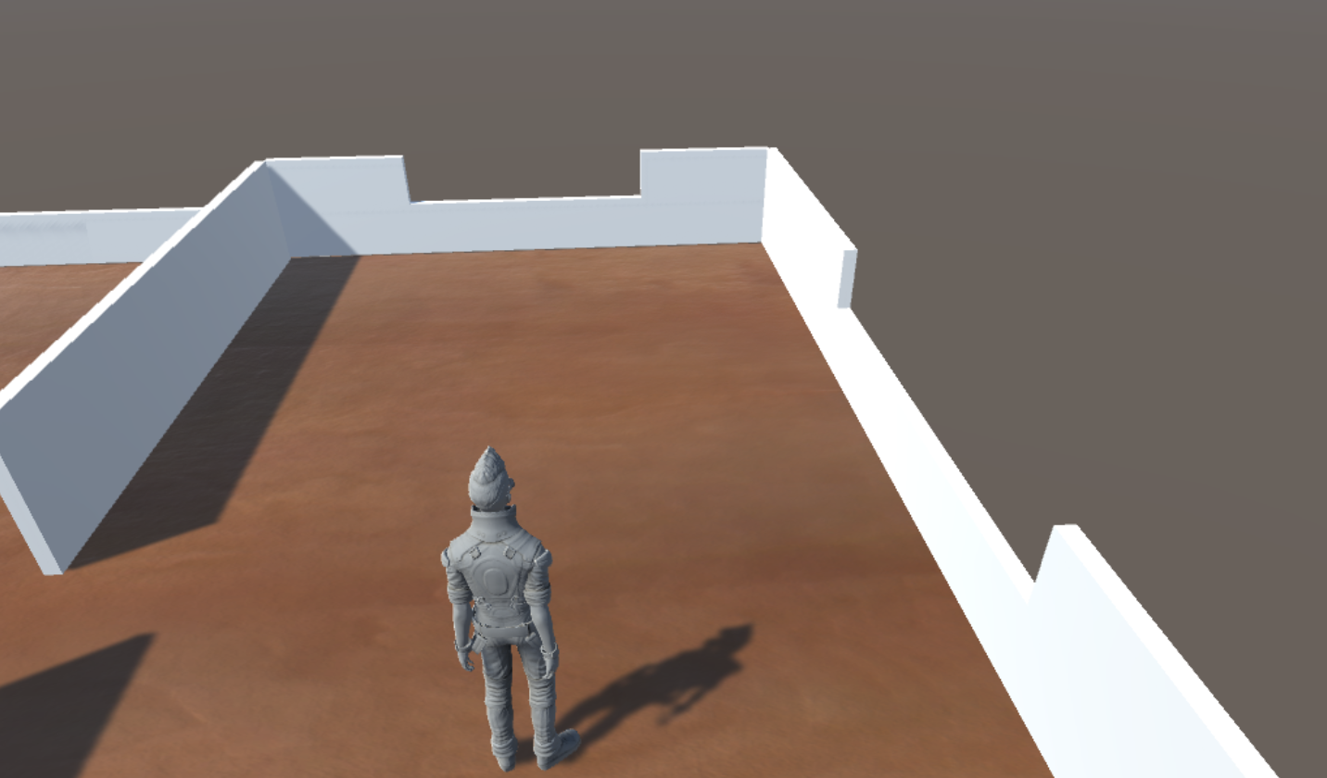

Formations Courtes

Slide 22

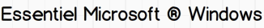
Formations Courtes

Slide 23
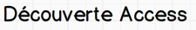
Formations Courtes

Slide 24
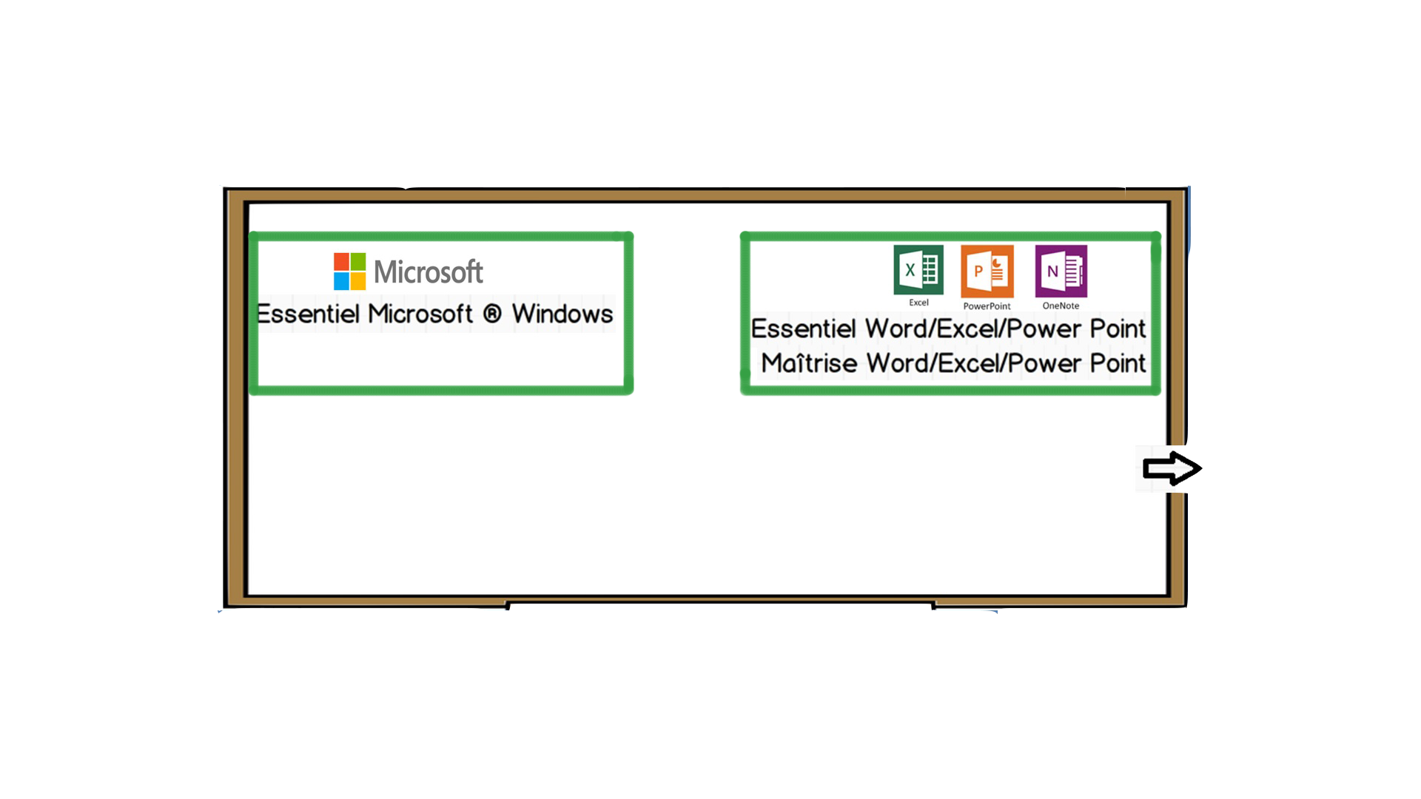
Formations Courtes

Slide 25
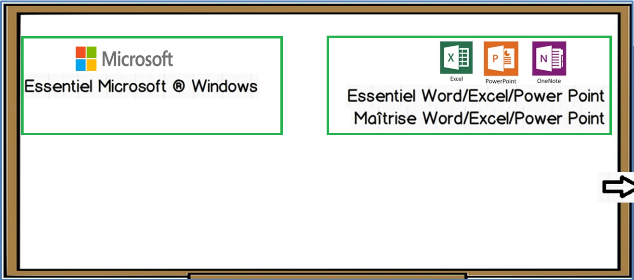
Formations Courtes

Slide 26

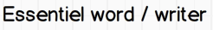
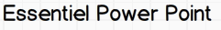
Formations Courtes

Slide 27


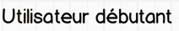
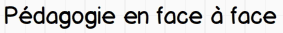


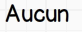

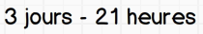
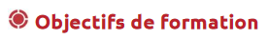
Formations Courtes

Slide 28
Formations Courtes

Slide 29
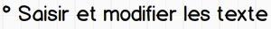
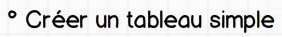

Formations Courtes

Slide 30
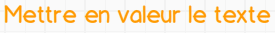
Formations Courtes

Slide 31
Formations Courtes

Slide 32
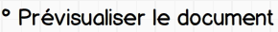
Formations Courtes

Slide 33
Formations Courtes

Slide 34
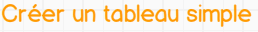
Formations Courtes

Slide 35
Formations Courtes

Slide 36
Formations Courtes

Slide 37
Formations Courtes

Slide 38
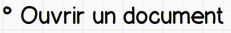
Formations Courtes

Slide 39
Formations Courtes

Slide 40
Formations Courtes

Slide 41
Formations Courtes

Slide 42
Formations Courtes

Slide 43
Formations Courtes

Slide 44
Formations Courtes

Slide 45
Formations Courtes

Slide 47
